Slide 1
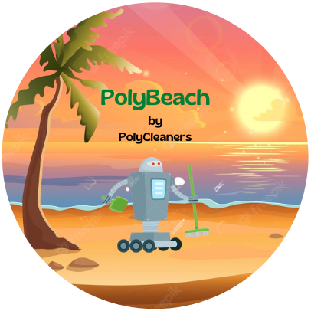
SANTOS DIONISIO Hugo GC
SECHEHAYE Dimitri IS

Slide 2
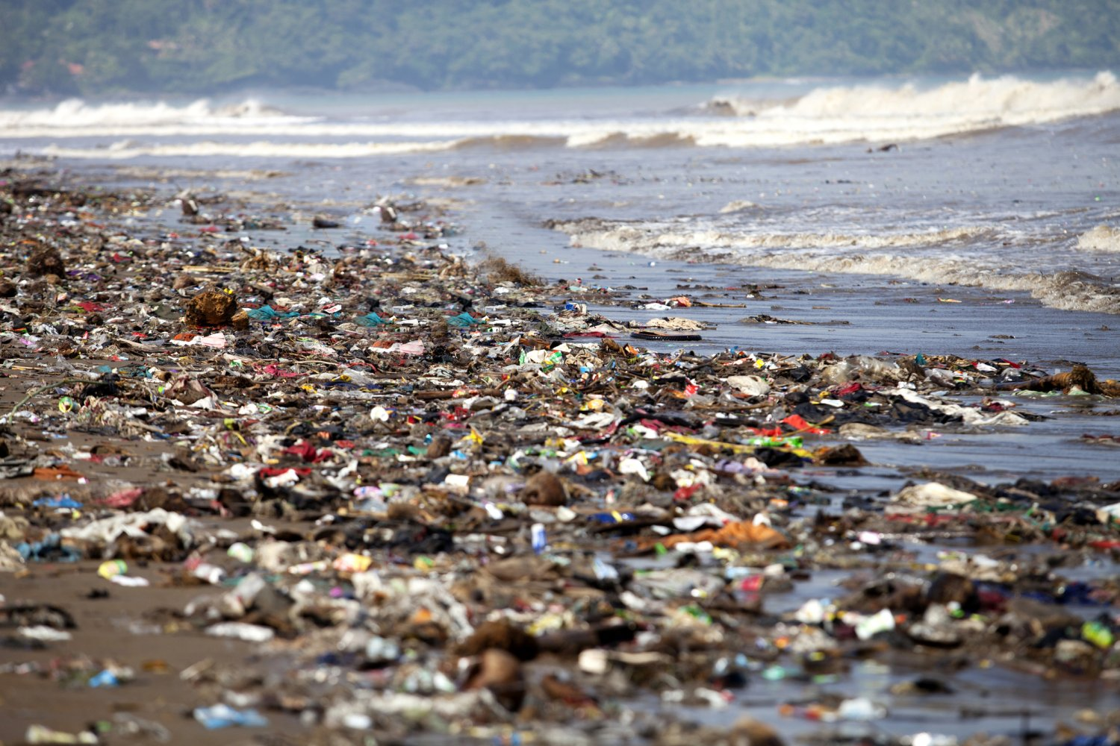
Marre des déchets sur les plages ?

Slide 3
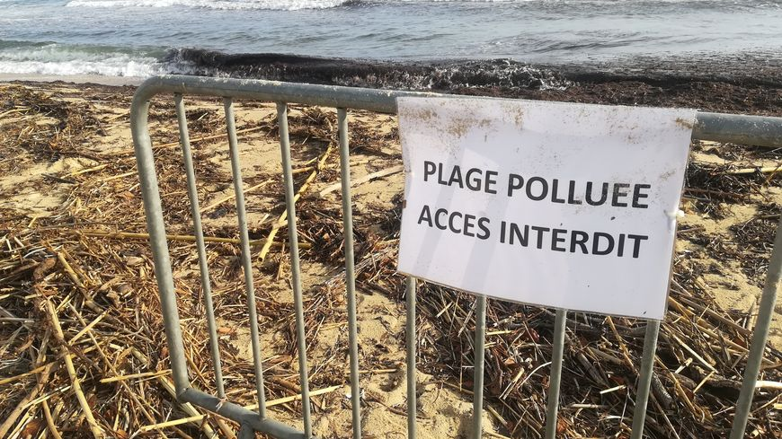
Marre qu’ils gâchent vos vacances?

Slide 4

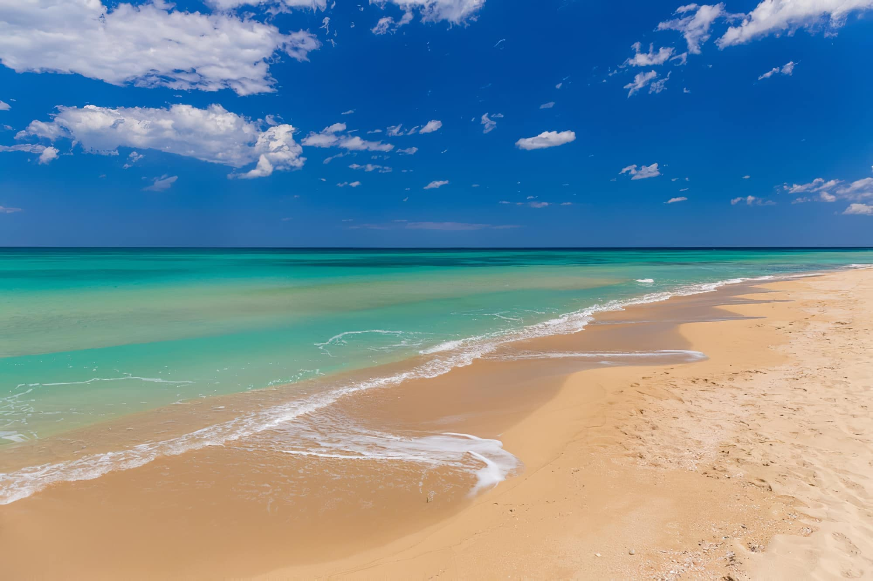
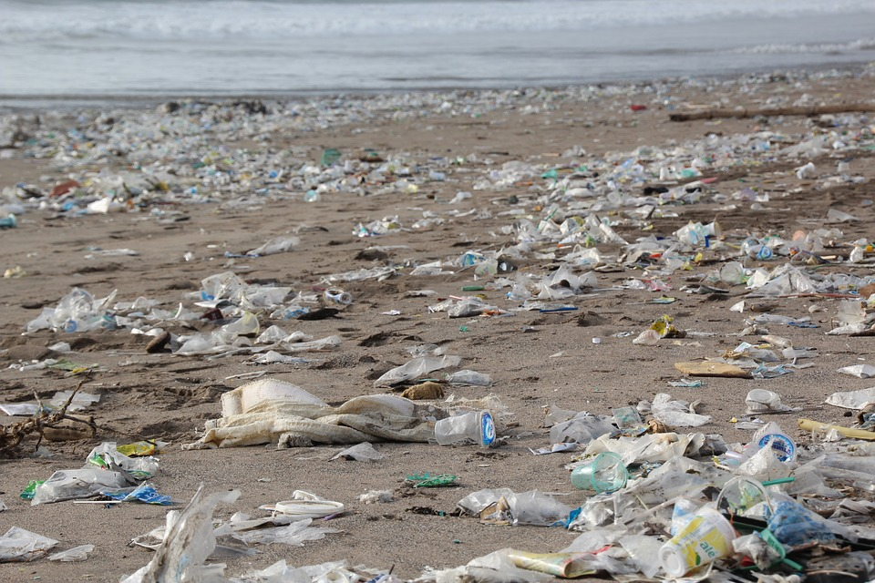
Nous avons LA solution !
POLYBEACH !

Slide 5


Ce robot révolutionnaire nettoie TOUT types de déchets :
Déchets végétaux (algues)
Déchets humains (mégots et emballage plastique

Slide 6
Ce robot se distingue par ses nombreux avantages :
Prix imbattable !
Se recharge par une borne solaire
Autonome et utilisable la nuit !

Slide 7

Merci de votre attention !
La technologie au service des plages !

